Slide 1
HW1 Pipeline

Slide 2
HW1 檔案結構
HW1
src
(放置source code)
Sim
(testbench and test program)
include
(include file)
script
(synthesis and superlint script)
Syn
(gate-level netlist)

Slide 3
作業說明
這個作業要實作具有Pipeline架構的CPU，並且要處理Data hazard 以及Control hazard
大致上作法與single cycle CPU 雷同，只是將single cycle CPU切成5個stage。並且中間需要插入pipeline register。
IF : 讀取instruction
ID : 將從IF讀取的instruction做解碼
EXE : 執行instruction所需要的動作
MEM : 如果此instruction需要讀取data memory 會在此階段執行
WB : 若此instruction 為需要將data寫回 register file時，會在此階段執行

Slide 4
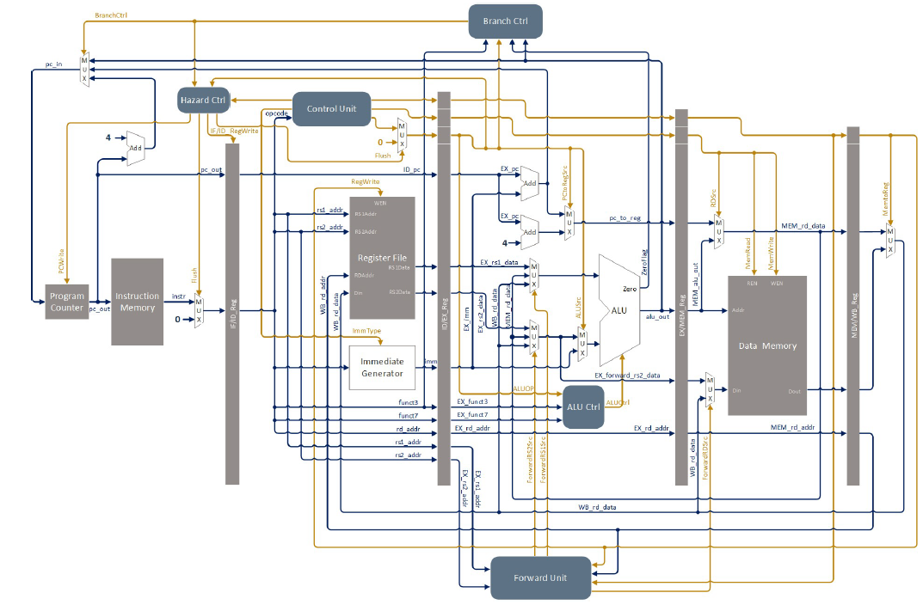
參考的Pipeline架構
以下提供參考的pipeline架構(不一定要照這樣實作)
1
1
0
0
0
1
1
0
IF
ID
EXE
MEM
WB

Slide 5
Pipeline架構
Pipeline 時序圖
cycle0 | cycle1 | cycle2 | cycle3 | cycle4 | cycle5 | cycle6 | cycle7 | cycle8
IF | IF | IF | IF | IF | IF | IF | IF | IF
 | ID | ID | ID | ID | ID | ID | ID | ID
 |  | EXE | EXE | EXE | EXE | EXE | EXE | EXE
 |  |  | MEM | MEM | MEM | MEM | MEM | MEM
 |  |  |  | WB | WB | WB | WB | WB
instr0
instr1
instr2
instr3
instr4

Slide 6
Pipeline架構
Hazard: 在計算機組織中，我們有學習到3種hazard
Branch Hazard
Data Hazard
Structure Hazard
在HW1，我們必須解決Branch Hazard與Data Hazard，否則pipeline CPU將無法運作。而Structure Hazard 在HW1不會出現，所以不用考慮。但是預告一下， Structure Hazard在HW2會出現，因此可以先考慮當Structure Hazard 出現時，該如何解決

Slide 7
Pipeline架構
Branch Hazard
假設此CPU是採用always not taken(在IF的時候，只會讀取下一個連續的指令)
舉例:因為不知道是否要jump，因此直接讀取下一道指令，也就是0x4
cycle0 | cycle1 | cycle2
IF | IF | IF
 | ID | ID
 |  | EXE
在此原本IF會讀取下一道，但是發現要jump，因此要將此指令清除
舉例: 此指令的位置是0x0且為branch(jump)指令
在ID階段才有辦法知道這道指令為branch(jump)指令
因為在EXE後面的一條指令是需要jump的，但是在前一個cycle抓取的指令是0x4，因此道指令是錯誤的，需要清除
在EXE階段，才有辦法知道是否要jump。假設此道指令需要jump

Slide 8
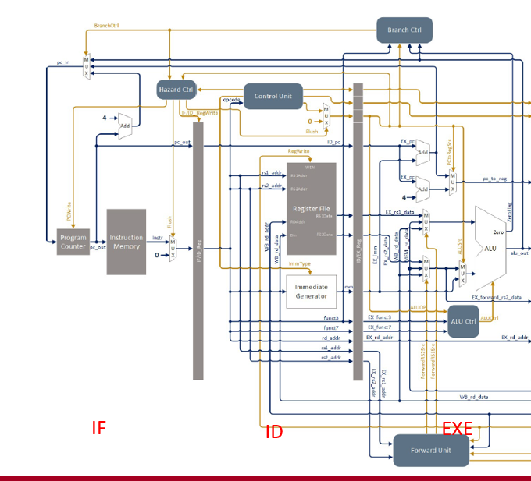
Pipeline架構
Branch Hazard
如何清除錯誤的指令在ID階段
清除錯誤的指令在ID階段的作法是將控制訊號設定為預設值(EX: regwrite =0, memread = 0, memwrite = 0等等根據你的定義而有所不同)。當控制訊號為預設值時，我們可以視為此到指令為nop

Slide 9
Pipeline架構
Branch Hazard
如何清除錯誤的指令在IF階段
必須將要寫入IF/ID register的指令變成0。這樣當在ID解碼時，解碼出來的控制訊號皆為預設值。
如果不將指令變為0，而在IF/ID的register裡面的資料則會維持不變，為上一個錯誤的ID指令

Slide 10
Pipeline架構
Branch Hazard
當Hazard 接收到，並不是要跳往下一個指令的訊號
Hazard Controller發出”control signal Flush” 的訊號給ID/EXE register
Hazard Controller 發出 “instruction flush” 的訊號給 IF/ID register
以上三個步驟皆在同一個cycle完成

Slide 11
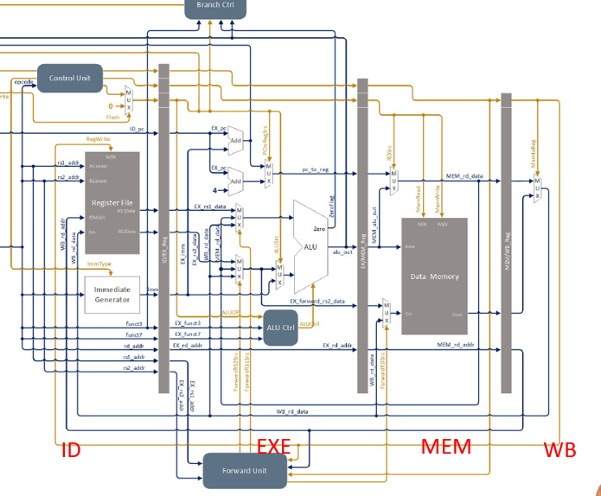
Pipeline架構
Data Hazard
For example :
i1. R2 <- R1 + R3
i2. R4 <- R2 + R3
在I2 時，從register file 讀取出來的R2為錯誤的值，因為此時R2應該會等於R1+R3，但因為還沒有將最新的R2寫入Register file
old R2
New R2

Slide 12
Pipeline架構
Data Hazard
需要檢查是否有Data Hazard
藉助Forwarding，來解決data Hazard
但如果遇到load-use則需要暫停一個cycle
請參考計算機組織
old R2
New R2

Slide 13
Pipeline架構
[Hint ]如何暫停CPU
不要讓資料寫入register，也就是pipeline register 維持舊的值
IF
ID
EXE
MEM
WB

Slide 14
補充說明---Pipeline架構
在計算機組織中，會探討3種hazard
Branch Hazard
Date Hazard
Structure Hazard
1 跟 2 可以透過Hazard Controller 以及 Forwarding Unit 去解決。但如果出現第3個hazard，是無法解決的只能透過stall來解決。
在HW1並不會出現第三種情況，但在HW2會出現。

Slide 15
補充說明--SRAM
在此作業中，SRAM，被切為四塊
bit₃₁
bit₀
bit₃₁
bit₂₄
bit₂₃
bit₁₆
bit₁₅
bit₈
bit₇
bit₀
…..
…..
…..
…..
…..
8
8
8
8
8
Memory
位置
4
4
4
4
4
0
0
0
0
0

Slide 16
補充說明--Test program 編譯說明
HW1/sim/ProgX (編譯前):
“golden.hex” : 存放跑完test program後，記憶體應該要存放的正確資料
“main.S/main.c”: 用來測試你的CPU的program
“setup.S” : 此程式是用於，在執行test progra前，要先將某些區塊的memor及registe做初始化
“link.ld”: 用來指定memory layout(程式碼要放在哪個位址、data要放在哪個位址、以及一些section的定義)
Makefile: 請自行查看

Slide 17
補充說明-- Test program 編譯說明
HW1/sim/ProgX (編譯後): 會增加以下額外的檔案
Main.o and setup.o : objective file
Main.log (之後debug必須用到): 印出memory的每一個地址存放那些資料
Main0.hex ~ main3.hex: 因為程式在編譯後會變成binary code，而我們在編譯的時候會將binary code轉成16進制並且會每8個bit 切成一個檔案，因此才會有main0-main3

Slide 18
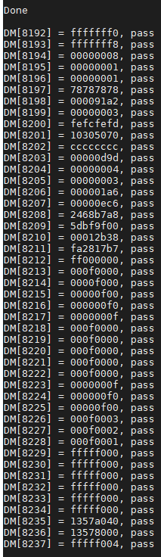
補充說明-- How to debug
For example
若要查詢DM[8192]是要測試哪一個指令
先用nWave 查詢 CPU 送出8192是哪一條指令位置
之後打開main.log去查看指令位置就可以得知是哪一個測試指令錯誤

Slide 19
補充說明-- System Verilog
(optional)在寫HW1，會需要宣告大量的相同訊號，在不同的module，這樣在接線時會造成很大的負擔，因此system Verilog 提出了interface 以及modport 這樣的語法。可以降低接線時的負擔。

